Slide 1
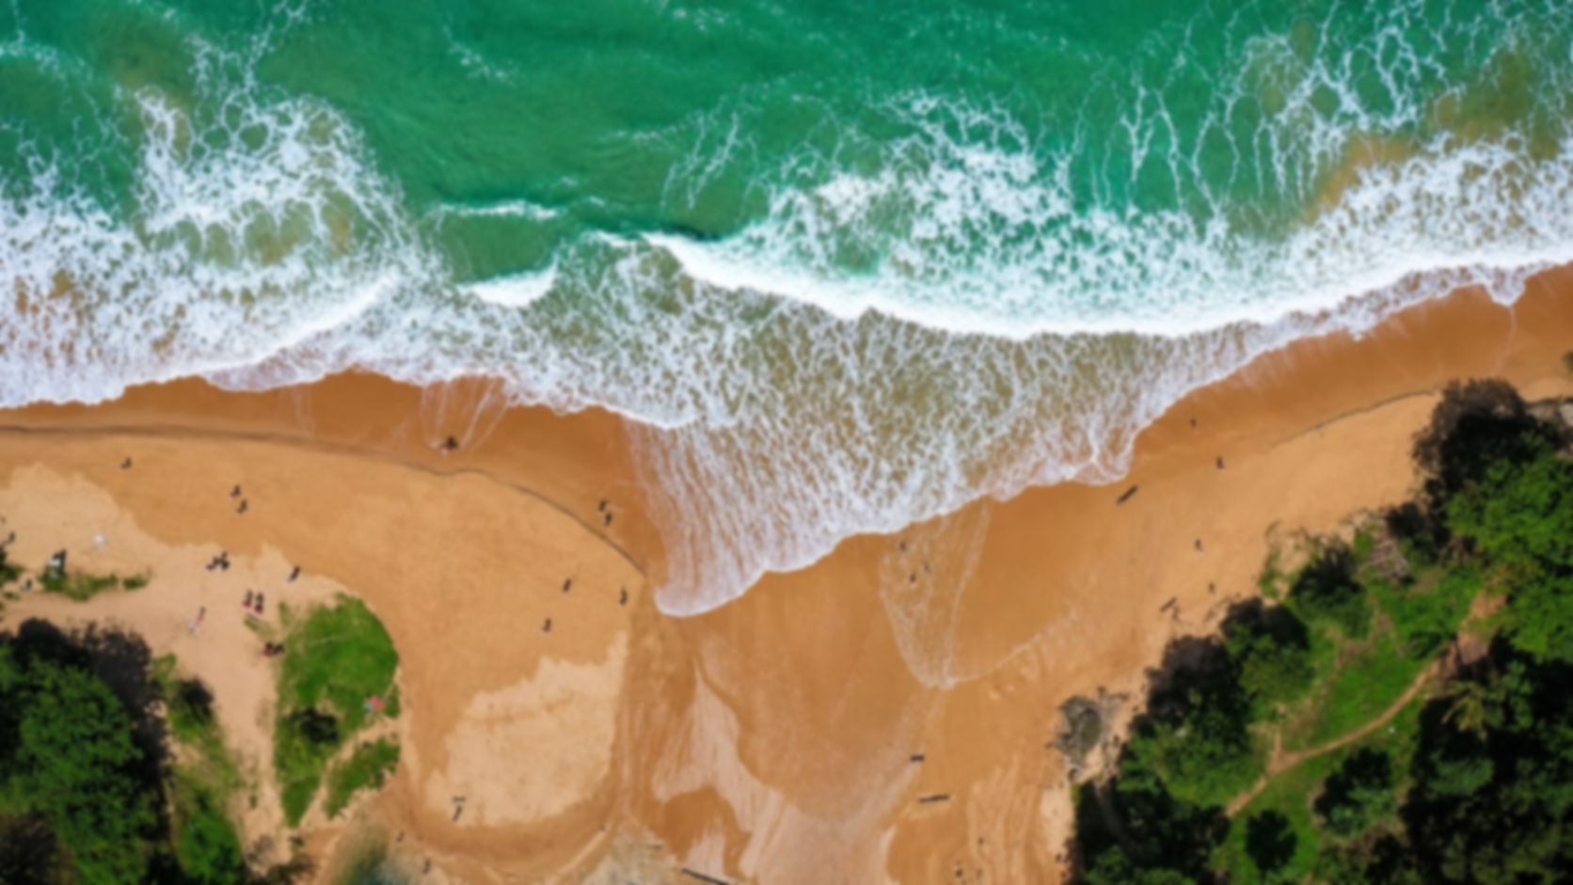
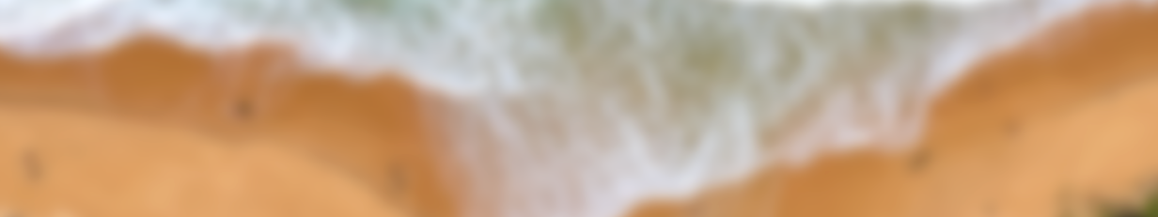
ЧИСТЫЙ БЕРЕГ

Slide 2
ПРОБЛЕМА
Сегодня пользователь может: 1. Узнать об экологических проблемах; 2. Пройти обучение; 3. Принять участие в субботнике.
Но при этом он не всегда понимает: 1. Как знания применяются на практике; 2. Где находится реальная проблема; 3. Какой результат дали его действия.

Slide 3

НАША ГИПОТЕЗА
ОБЪЕДИНЯЕМ ОБУЧЕНИЕ
ПРАКТИКУ
ДЕЙСТВИЕ
Если объединить: Обучение ДЗЗ; Практический симулятор; Мониторинг реальных территорий; Экологические мероприятия; Мотивация и вознаграждения.
Пользователь будет переходить от знаний к реальному действию и возвращаться к платформе.
ТОГДА

Slide 4
ДВЕ АУДИТОРИИ
ВОЛОНТЕР
Сотрудник ООПТ
Молодёжь от 14 лет Обучение и практика; Участие в экологических акциях; Мотивация и вознаграждения.
Мониторинг территории; Поиск проблемных участков; Организация мероприятий; Работа с волонтёрами; Контроль результатов.

Slide 5
СЦЕНАРИЙ ВОЛОНТЕРА
ОБУЧЕНИЕ
ПРАКТИКА
РЕАЛЬНАЯ ТЕРРИТОРИЯ
УЧАСТИЕ
1. Проходит мини-курс; 2. Работает со спутниковыми снимками; 3. Находит экологические аномалии; 4. Изучает реальные проблемные участки; 5. Записывается на экологическое мероприятие.

Slide 6
ИНТЕРАКТИВНОЕ ОБУЧЕНИЕ
Пользователь изучает: Как работает ДЗЗ; Как спутники получают данные; Как читать спутниковые снимки; Как находить экологические аномалии.
Теория сразу переходит в практику.

Slide 7
СИМУЛЯТОР ДЗЗ
Учимся находить загрязнение на спутниковых снимках
Пользователь: получает спутниковый снимок; использует фильтры и режимы отображения; анализирует территорию; выделяет предполагаемую зону загрязнения; получает результат и объяснение системы. Не просто изучает — применяет знания самостоятельно.

Slide 8
МОНИТОРИНГ «Чистый берег»
От учебного задания — к реальной экологической проблеме
На карте пользователь видит: 1. Проблемные участки территорий; 2. Уровень загрязнения; 3. Спутниковые снимки; 4. Дату мероприятия; 5. Количество свободных мест.
После выбора участка — запись на экологическую акцию.

Slide 9
КАБИНЕТ СОТРУДНИКА ООПТ
МОНИТОРИНГ
АНАЛИЗ
ОРГАНИЗАЦИЯ МЕРОПРИЯТИЯ
Сотрудник: видит состояние территории;
Получает информацию о проблемных участках;
Выбирает участок для работы;
Создаёт экологическое мероприятие;
Указывает дату, время, место и количество участников; Публикует мероприятие для волонтёров.

Slide 10
ЕДИНАЯ ЭКОСИСТЕМА
Сотрудник ООПТ → выявляет проблему → создаёт мероприятие → привлекает волонтёров
ПЛАТФОРМА
Волонтёр → обучается → тренируется в симуляторе → находит реальную проблему → участвует в её решении
ООПТ
ВОЛОНТЕРЫ
Знания превращаются в реальные экологические действия.

Slide 11
РОАДМАП РАЗВИТИЯ ПЛАТФОРМЫ «ЧИСТЫЙ БЕРЕГ»
ЭТАП 1: Пилотный запуск
ЭТАП 2: Автоматизация
ЭТАП 3: Полноценная Экосистема
ЭТАП 4: Масштабирование

